Slide 1
160-LETNICA ROJSTVA SLIKARJA
FERDA VESELA
maj 2021

Slide 2
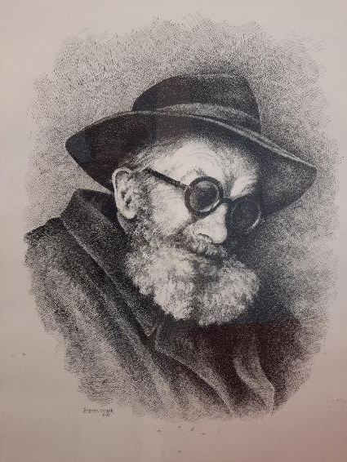
Ferdo Vesel
ima ugledno mesto med slovenskimi slikarji kot predstavnik realizma, plenerizma, pri njegovih delih je viden tudi vpliv impresionizma. Tesno je sodeloval z Ivano Kobilco, Rihardom Jakopičem in Antonom Ažbetom.
Upodabljal je portrete, folklorni žanr, krajine, tihožitja in akte. Delal je v oljni tehniki, temperi, pastelu in v kombiniranih tehnikah.
Nekatere njegove slike so del stalne zbirke Narodne galerije v Ljubljani, sicer pa je naslikal več kot 300 del, ki so v javni ali zasebni lasti.
Po njem je od leta 1973 poimenovana osnovna šola v Šentvidu pri Stični, saj je del svojega življenja preživel v bližini na gradiču Grumlof v Šentpavlu pri Radohovi vasi.
Portret Ferda Vesela: Štefan Cerar

Slide 3
•
PREDSTAVITEV SLIKARJA

Slide 4
ŽIVLJENJE IN DELO
18. 5. 1861 se je rodil na Poljanah v Ljubljani.
ŠOLANJE
1868–1872: obiskoval je ljudsko šolo v Ljubljani.
1872–1877: se je šolal na ljubljanski realki (šolanje je predčasno opustil).
1878–1882: študiral je slikarstvo na dunajski akademiji. Že v času študija je kopiral dela starejših umetnikov in se tako preživljal. Postal je član akademskega društva Slovenija.
1884–1887: je študiral risanje in slikarstvo na münchenski akademiji.
1893 je opravil specialko iz kompozicije na münchenski akademiji.
Portret Ferda Vesela, kolaž: Isabela Strojanšek, 7. b, 2021

Slide 5
ŽIVLJENJE
1897: poroka z Angležinjo Jessy Case; 1908: ločitev od nje.
1899–1902: bival je v mekinjskem samostanu pri Kamniku.
1902: kupil je graščino Grumlof v Šentpavlu pri Radohovi vasi v bližini Šentvida pri Stični.
1902–1944: bival je na Grumlofu.
1914: internacija na Ljubljanskem gradu.
1915–1917: preživel je v taborišču Göllersdorf v Avstriji.
1920: se je poročil s Sonjo Lesjak, v zakonu so se rodili trije otroci (sin in dve hčerki).
1944–1946: bival je v Ljubljani.
28. 7. 1946 je umrl v Ljubljani.
Portret Ferda Vesela, kolaž: Staša Belc, 7. b, 2021

Slide 6
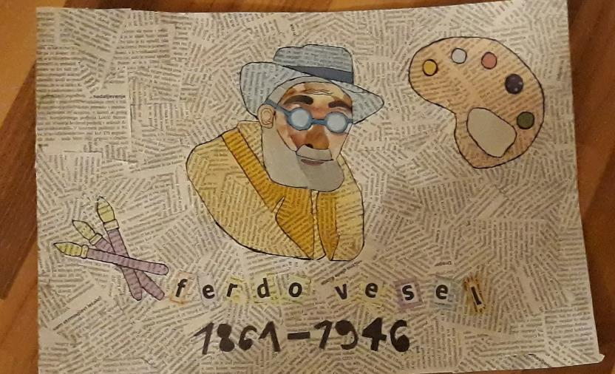
Kot slikar je predstavnik realistov. Nanj je vplival impresionizem, kasneje se je preusmeril k plenerizmu, ki upošteva ozračje in svetlobo na prostem.
Sodobniki: Ivana Kobilca, Simon Ogrin, Janez in Jurij Šubic, Anton Ažbe, Rihard Jakopič, Matej Sternen.
Portret Ferda Vesela, kolaž: Nika Dolničar, 7. b, 2021

Slide 7
1891–1941: številne razstave doma in v tujini (Dunaj, München, Benetke, Beograd, Zagreb, Praga, London, Sofija), razstave s skupino mlajših umetnikov, še posebno z društvom Sava.
1895: je vodil slikarsko šolo v Schwabingu; učenka Jessy Case.
1896–1897: opravljal je poklic učitelja risanja na ljubljanski realki.
1897: postal je prvi slovenski nagrajenec beneškega bienala.
1885–1887: v času počitnic je z Ivano Kobilca in Nikolajem Josipom Sadnikarjem, ki je bil Veselov mecen, zbiral starine po Gorenjskem.
1887–1890: atelje na münchenski akademiji pri prof. Wagnerju.
1891: spodbujal je Antona Ažbeta pri ustanovitvi zasebne slikarske šole v Münchnu.
1892: z Rihardom Jakopičem sta delila atelje v predmestju Münchna v Schwabingu.
SODELOVANJE S SLIKARJI:
Portret Ferda Vesela, kolaž: David Strah, 7. b, 2021

Slide 8
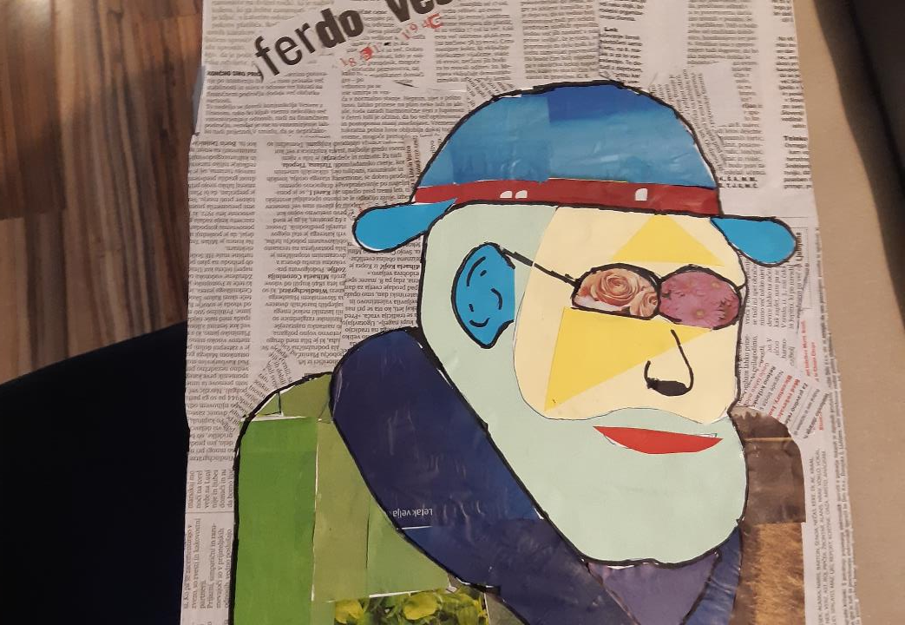
POTOVANJA, POVEZANA Z UMETNOSTJO
1897–1899: Nemčija, Anglija, Francija, Švica, Italija.
1902: Baltik.
1904: Srbija, Bolgarija, Turčija.
Portret Ferda Vesela, kolaž: Anja Anžlovar, 6. b, 2021

Slide 9
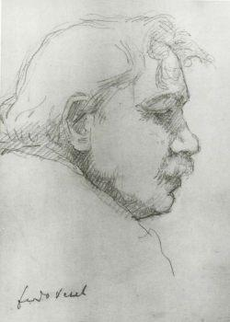
Fotokopija po originalu Črta Škodlarja z razstave Umetniki in spremljevalci
Vir: http://www.dlib.si/?URN=URN:NBN:SI:IMG-S522434U

Slide 10
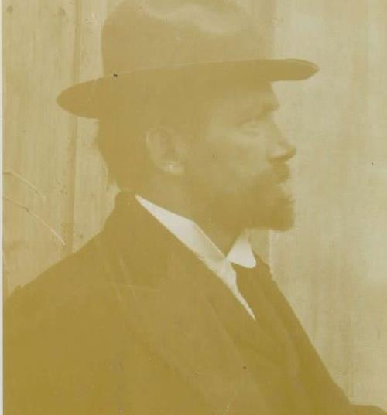
Ferdo Vesel, 1905, fotograf: Fran Vesel Vir: http://www.dlib.si/?URN=URN:NBN:SI:IMG-EHTFZK59

Slide 11
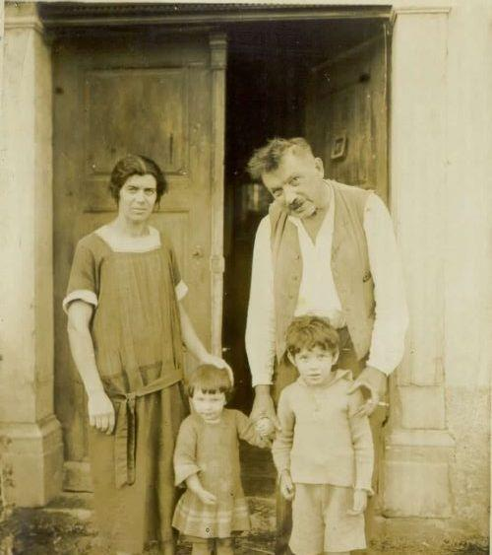
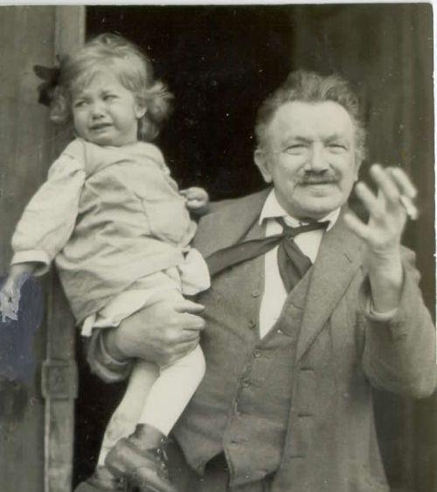
Družinska fotografija ok. l. 1910
Vir: http://www.dlib.si/?URN=URN:NBN:SI:IMG-LLH2ZN1T
Vir: http://www.dlib.si/?URN=URN:NBN:SI:IMG-YAOH7M7U

Slide 12
UMETNIŠKA POT
Ko pomislimo na Ferda Vesela, se nam pred očmi naslika podoba svobodnega umetnika, boema, človeka, ki je vse svoje življenje posvetil umetnosti, natančneje slikarstvu. Splošno slikarsko šolo je obiskoval na dunajski, potem pa je študij nadaljeval na münchenski akademiji. München je bil v tistem času poleg Pariza vodilno evropsko umetniško središče, kraj številnih razstav, kjer so se bodoči slikarji dodatno izobraževali in spoznavali nove tokove v umetnosti.
Od ateljejskega realističnega slikarstva v temno rjavem tonu in natančnega, detajlnega opisa predmeta, značilnega za dunajsko šolo, pa do za münchensko šolo značilnega študija ateljejskega slikarstva kmečko meščanskega žanra, s pisano barvitostjo in verističnim opisom predmeta, mu je glavni problem pri slikanju postala svetloba, njen učinek in prepričljivost, da je poleg predmeta samega lahko ustvaril živo tudi njegovo okolico (Vrhunc, 1989).
Sodelovanje in prijateljstvo z Rihardom Jakopičem je Veselu približalo impresionizem, ki se kaže v njegovih slikah, kljub temu da je v njih ohranil objektivnost opisa, sicer pa spada med predstavnike druge oz. mlajše generacije slovenskih realistov (poleg Jožefa Petkovška, Antona Ažbeta, Ivane Kobilca).
Bil je tudi simpatizer secesije, z željo po plastiki, življenju, kompoziciji in barvi. Poleg vsega že napisanega pa je treba poudariti, da je bilo Veselu najbolj pomembno, da je kot slikar ostal zvest sebi in eksperimentiranju s tehnikami, ohranil pa je stvarnost (Stare, 1948).
Motive za svoja dela je iskal in našel v folklori, naravi, predvsem v dolenjski pokrajini, saj ni videl slikovitejše, čeprav je veliko prepotoval. Predvsem gozd za Grumlofom mu je ponujal veliko motivov za njegovo slikanje, veliko časa je preživel v njem, zato so ga vaščani poimenoval kar Veselova hosta, pri ljudeh, na razstavah, galerijah, potovanjih po Evropi in pri drugih slikarjih ter starejših mojstrih. Menil je, da je vse vredno upodobitve.
»V umetnosti ni iskal idej, pač pa kako ob izbranem motivu odgovoriti na vsa tehnična vprašanja. Njegove krajine, portreti, žanri in tihožitja so formulacija občutkov, ki nastanejo skozi fizikalni proces pri gledanju in opazovanju.« (Ivanović, 2012, str. 731).

Slide 13
Anton Ažbe in Ferdo Vesel Vir:http://www.dlib.si/?URN=URN:NBN:SI:IMG-Z8QP460D
Slikar v ateljeju
Vir: http://www.dlib.si/?URN=URN:NBN:SI:IMG-3TGRJB4J

Slide 14
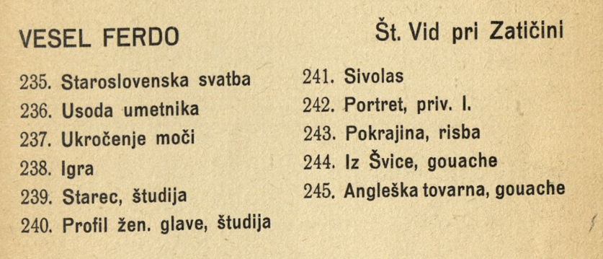
Slovenska umetniška razstava. Izrez iz kataloga razstavljalcev. Umetniški paviljon Riharda Jakopiča, 1912. Vir: http://www.dlib.si/?URN=URN:NBN:SI:DOC-HVBALWRI

Slide 15
Zbiral je starine, mašne plašče, narodne noše, prekopaval je rimske in predrimske grobove v okolici Grumlofa, zato je bila njegova graščina kot pravi muzej.
Narava v okolici Grumlofa mu je ponujala veliko veselja, saj je lahko poleg iskanja navdiha za ustvarjanje hodil na lov in ribolov, se sprehajal in gobaril. Pozimi pa je lahko smučal in drsal na zaledenelem jezeru, ki ga je v dolini ustvarila voda, ko se je stopil sneg, ki je bil tudi navdih za njegova dela, opisuje Nataša Ivanović (2012).
Polonca Vrhunc (1989) pravi, da mu je fotografiranje služilo tudi pri portretiranju, saj je le-to postalo hitrejše, poleg tega pa je lahko tudi preslikaval svetlobne učinke, držo modela, nagibe glav in poglede.
Darinka Kladnik (2010) navaja, da je med potovanji po Evropi tudi veliko kolesaril, zato velja za enega prvih slovenskih kolesarjev.
SLIKARJEVA
INTERESNA
PODROČJA
Prav gotovo pa je vse, kar je počel tudi v prostem času, vplivalo na njegovo delo in na njegov slikarski opus. Da je cenil ter zbiral take in drugačne dragocenosti, je dobro znano, kot tudi, da se ni mogel ločiti od njih., Vendar je ob odhodu z Grumlofa izjavil, da bo najbolj od vsega pogrešal pajčevino, ki je bila v njegovi sobi in je ni pustil odstraniti, saj mu je bila dragocenejša od svile in navdih za slikanje (Stare, 1948).

Slide 16
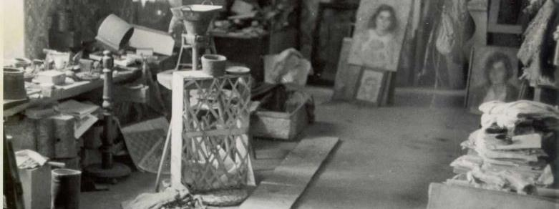
Umetnikova soba
Vir: http://www.dlib.si/?URN=URN:NBN:SI:IMG-X7XYBFU2

Slide 17
Ferdo Vesel je v kotu delovne sobe nad pečjo gojil ogromno pajčevino, ki je pozimi v toploti, ki jo je izpuhtevala peč, zanimivo nihala.
Vir: http://www.dlib.si/?URN=URN:NBN:SI:IMG-J0LQC82Y

Slide 18
Vir: https://www.napovednik.com/dogodek176411_pajcevina_potez_ferda_vesela_-_nobena_svila_ni
Vir: http://www.dlib.si/?URN=URN:NBN:SI:IMG-5V80YYH7

Slide 19
GRAŠČAK IN UMETNIK
V izvirnem znanstvenem članku Nataša Ivanović (2012) ugotavlja, da gre v primeru Ferda Vesela za edinstven primer pri nas, ko je bil graščak tudi umetnik, v našem primeru slikar, saj je bil gradič Grumlof Veselov dom in atelje. Ker Vesel ni imel kaj dosti smisla za gospodarjenje, po njegovih besedah tega talenta ni imel, tudi Grumlof ni mogel biti dobro vzdrževan, poleg tega pa se je tudi pritoževal nad finančnim stanjem in življenjem, ki se mu je na podeželju zdelo dražje kot v mestu, saj je moral za vsa dela in opravila tudi plačati.
Kako zelo zadovoljen je bil z ateljejem na Dolenjskem, priča njegova izjava: »Če bi imel ta grad v Ljubljani, bi se počutil v devetih nebesih. Tak atelje bom težko dobil v Ljubljani.« (Pri slikarju Ferdu Veselu, Slovenski narod, 1930, str. 3). Stanoval je v prvem nadstropju, sobe so bile velike in zračne, idealne, kar se svetlobe tiče. Če je odprl vrata v prvi sobi, je lahko gledal v zadnjo sobo, razdalja med njima pa je bila 33 m.
Ko je bil že bolj v letih, se je še posebej poistovetil z umetnikom Van Goghom in je svojim prijateljem in obiskovalcem na Grumlofu pri prikazovanju avtoportretov sebe predstavljal z besedami: »Ja, ja to je grumlovški Van Gogh.« Kot umetnik Van Gogh je tudi Vesel vedno ostal zvest sebi, ni se kaj dosti menil za družbena pravila, v grumlovški okolici pa je veljal za posebneža.
Brez Grumlofa ne bi bilo takega Vesela, saj sta grad in okolica s čarobno dolenjsko pokrajino bistveno vplivala na njegovo ustvarjalnost in delo in je bilo ravno obratno kot v prejšnjem stoletju, ko je umetnik vplival na razvoj kulture na gradu (Ivanović, 2012).
Kot dodaja Nataša Ivanović (2012), je Ferdo Vesel na Grumlof privabljal različne likovne in literarne umetnike prve polovice 20. stoletja, ki so spadali v krog njegovih prijateljev (slikar Rihard Jakopič, ilustrator in restavrator Čoro Škodlar - Veselov učenec, učitelj Edo Turnher, pisatelj Juš Kozak, kiparka in risarka Karla Bulovec, pesnica Vida Taufer). Vida Taufer mu je na primer med portretiranjem recitirala pesmi, kar ga je zelo zabavalo, z Edom Turnherjem sta skupaj igrala šah, Čoro Škodlar ga je učil smučanja, priskrbel mu je tudi radio.
Poznano mu je bilo tudi književno delo, roman izpod peresa Josipa Jurčiča Deseti brat. Z okoliškimi igralci je sodeloval pri njegovem uprizarjanju, poskrbel je namreč za maske igralcev ter slikal kulise.

Slide 20
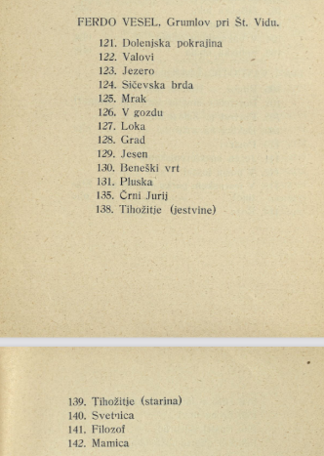
Seznam umetnin, razstavljenih na razstavi v Jakopičevem paviljonu, nov.–dec. 1924. Vir: http://www.dlib.si/?URN=URN:NBN:SI:DOC-R5GMDXEM

Slide 21
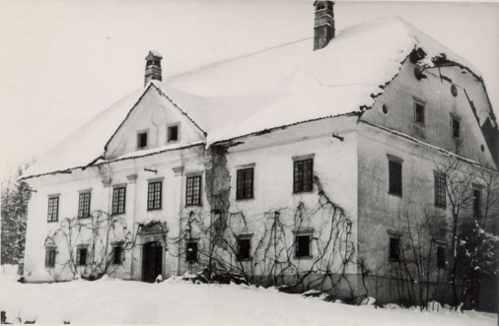
Gradič Grumlof je bil več kot štiri desetletja njegov dom, kupil ga je od verskega sklada, pred tem pa je imel grad skoraj petstoletno zgodovino, prvi lastniki so bili Auerspergi. Preden je prišel na Grumlof, je dve leti živel v samostanu v Mekinjah pri Kamniku, kjer je tudi nekdaj stal dvor in nato grad Mekinje, last vitezov Mekinjskih in nato gospodov Gallenbergov. Preden se je odločil za nakup Grumlofa, pa se je zanimal tudi za grad Zablate (Jakič, 1997).
Nataša Ivanović (2012) opisuje, kako je bil med prvo svetovno vojno interniran na Ljubljanski grad (istočasno z Ivanom Cankarjem) zaradi simpatij do jugoslovanske ideje, nacionalne svobode ter sodelovanja s preporodovci. Kasneje je bil odpeljan v taborišče Göllersdorf v Avstrijo. Več o tem obdobju v njegovem življenju izveste na: Zgovorne podobe, ki jih je med vojno skiciral Ferdo Vesel - RTVSLO.si
V času po prvi svetovni vojni, leta 1918, je zaprosil za atelje na Ljubljanskem gradu, saj se je želel vrniti v Ljubljano. Njegovi prošnji ni bilo ugodeno, kot tudi ne prošnji iz leta 1905, ko je zaprosil za shrambo, atelje in prostore za umetnike, kot so jih imeli drugi narodi.
Vir: http://www.dlib.si/?URN=URN:NBN:SI:IMG-1SM1RKZ8

Slide 22
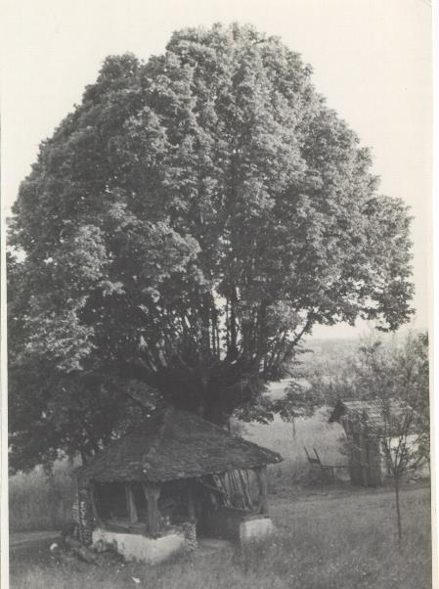
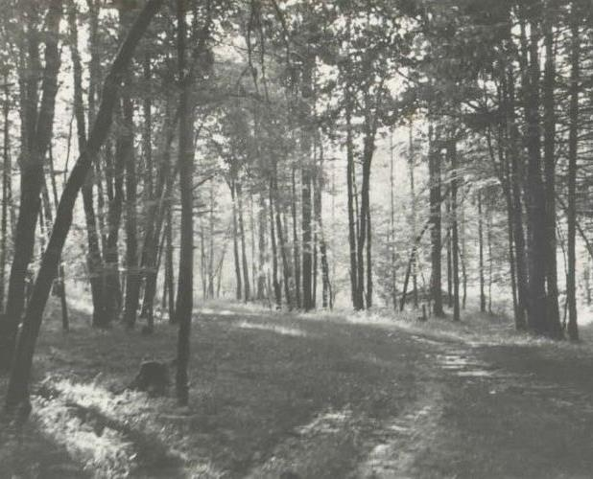
Vodnjak poleti
Vir: http://www.dlib.si/?URN=URN:NBN:SI:IMG-H2IIFP9E
Veselova hosta
Vir: http://www.dlib.si/?URN=URN:NBN:SI:IMG-M5DEM1ZN

Slide 23
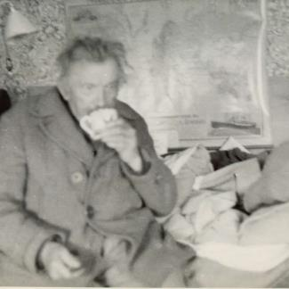
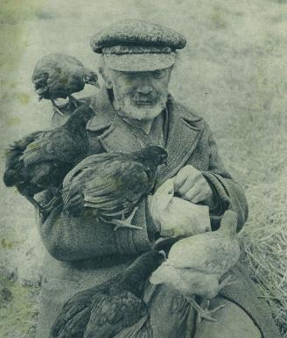
MED 2. SVETOVNO VOJNO
Čas med 2. svetovno vojno je preživel na svojem domu na Grumlofu, to pa je bilo zanj težko obdobje tudi zaradi zdravstvenih težav. Potem je v vojni izgubil svojo mlajšo hčerko, kar ga je zelo prizadelo. Sodeloval je pri osvobodilnem gibanju.
Slikar Ferdo Vesel ok. leta 1940
Vir: http://www.dlib.si/?URN=URN:NBN:SI:IMG-MJKAW6UC

Slide 24
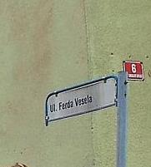
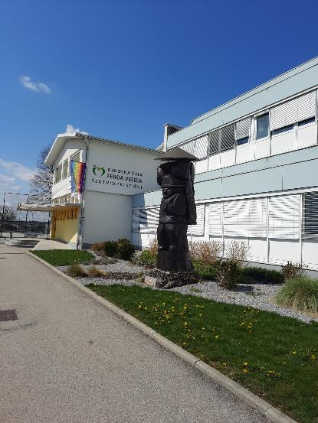
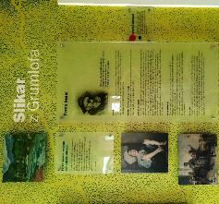
POIMENOVANJA PO FERDU VESELU V OBČINI IVANČNA GORICA:
OŠ Ferda Vesela Šentvid pri Stični od leta 1973,
Kulturno društvo likovnikov Ferdo Vesel Šentvid pri Stični,
Ulica Ferda Vesela v Ivančni Gorici.

Slide 25
FERDO VESEL IN ARHITEKT JOŽE PLEČNIK
V življenjepisu našega največjega arhitekta Jožeta Plečnika je zapisano, da je bil Ferdo Vesel nekaj časa njegov učitelj risanja. Mladega Plečnika je risanje zanimalo veliko bolj kot učenje, zato so ga domači podprli in tako je njegov učitelj risanja za kratek čas postal očetov prijatelj, Ferdo Vesel.
https://revija.ognjisce.si/revija-ognjisce/27-obletnica-meseca/2603-joze-plecnik

Slide 26
OTROŠKA IGRANA SERIJA: SEJALCI SVETLOBE, POBEGLA FRNIKOLA
Drugi del otroške igrane serije Sejalci svetlobe, Pobegla frnikola pripoveduje o slikarju Ferdu Veselu. Oddaja je nastala v okviru otroškega programa RTV Slovenija.
Bansi - VIDEO: Lara, Duhec in Sejalci svetlobe (rtvslo.si)

Slide 27
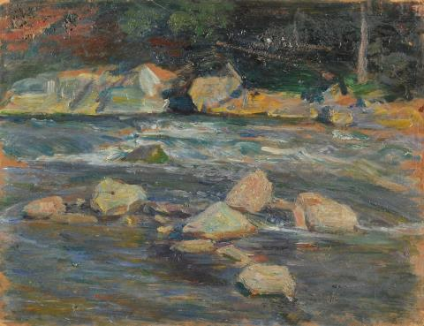
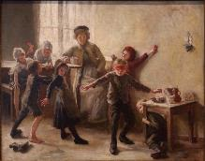
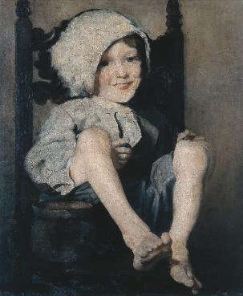
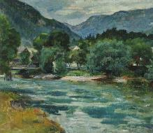
Ferdo Vesel
Slepe miši
Brzica
Motiv iz Stranj
Deček s kučmo
Vir: https://www.ng-slo.si/si/stalna-zbirka/1900-1918/

Slide 28
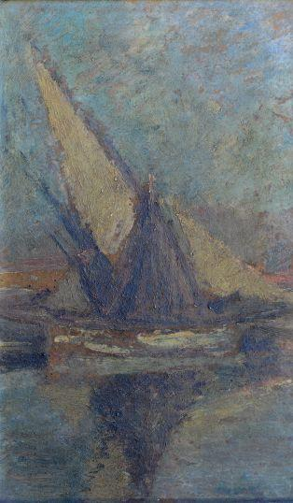
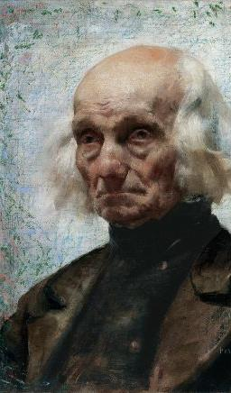
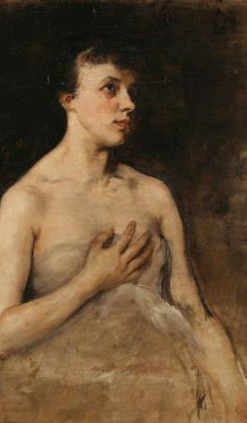
Ferdo Vesel
Motiv iz Benetk
Glava starca z belimi lasmi
Ženski polakt

Slide 29
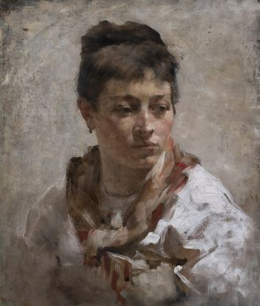
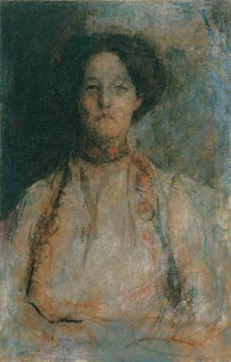
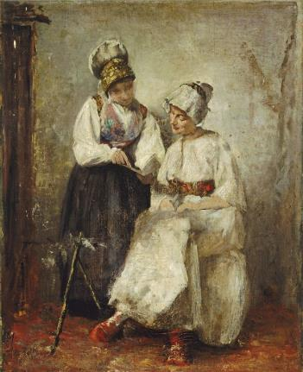
Ferdo Vesel
Študija ženske glave
Jessy Case
Prijateljici

Slide 30
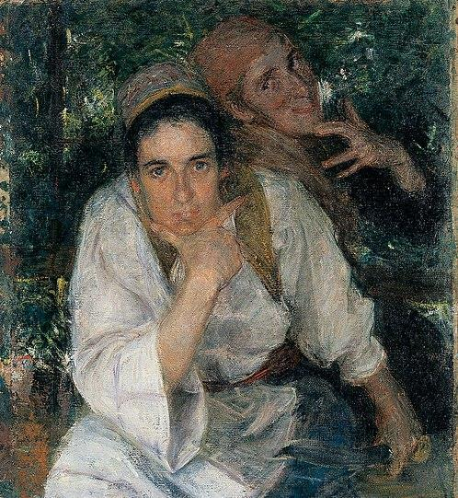
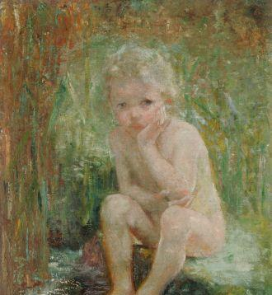
Ferdo Vesel
Maščevanje
Deček v zelenju

Slide 31
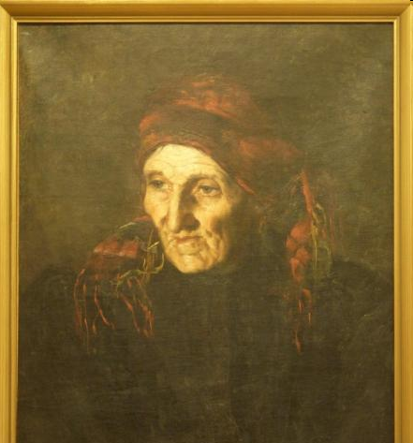
Ferdo Vesel: Portret starke z rdečo ruto

Slide 32
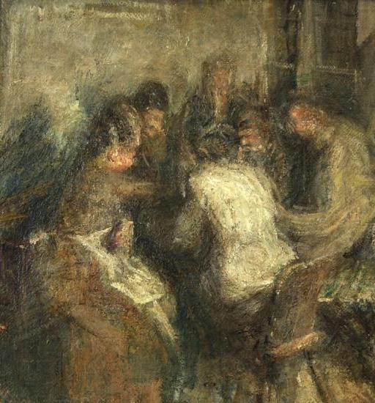
Ferdo Vesel: Omizje
Ferdo Vesel:

Slide 33
VIRI IN LITERATURA
Ivanović, Nataša: »Ja, ja to je grumlovški Van Gogh.« Grumlofski graščak, slikar Ferdo Vesel. V: Kronika 60 (2012), str. 721–734.
Jakič, Ivan: Vsi gradovi na Slovenskem. Leksikon grajske zapuščine. Ljubljana: DZS, 1997.
Kladnik, Darinka: Sto likovnikov na Slovenskem, Ljubljana, 2010.
Komelj, Milček: Kronika Marjana Pogačnika o zaljubljencih v umetnost, Ljubljana, 2005.
Mikuž, Stane: Slikar Ferdo Vesel. Zbornik občine Grosuplje, št. 6, 1974, str. 209–222.
Prijatelj, Mihael: Iz zgodovine Šentpavla na Dolenjskem. Zbornik občin Grosuplje, Ivančna Gorica, Dobrepolje, št. 21, 2000, str. 37–41.
Pri slikarju Ferdu Veselu. Slovenski narod, 3. maj 1930, št. 100, str. 3.
Vrhunc, Polonca: Ferdo Vesel 1861–1946, Ljubljana, 1989.
Smrekar, Andrej: Še je sneg pod Grumlofom. Nove pridobitve 2001–2010 (ur. Barbara Jaki). Narodna galerija: Ljubljana, 2011, str. 236–237.
Stare, France in Zorman, Ivan.: Ferdo Vesel 1861–1946, Ljubljana, 1948.

Slide 34
Kamniško-komendski biografski leksikon > Oseba
1870–1900 – Narodna galerija (ng-slo.si)
Otroški portal – Sejalci svetlobe: Pobegla frnikola, otroška igrana serija, ponovitev (rtvslo.si)
Vesel Ferdo – Galerija in dražbena hiša SLOART
Vesel, Ferdo (1861–1946) – Slovenska biografija (slovenska-biografija.si)
Zgovorne podobe, ki jih je med vojno skiciral Ferdo Vesel – RTVSLO.si
VESEL, Ferdo | Obrazi slovenskih pokrajin
Navdih Ulice Ferda Vesela – UTŽO IVANČNA GORICA (utzo-ivancnagorica.si)
18. maj – Radio Prvi (rtvslo.si)
Dolenjski biografski leksikon | Knjižnica Mirana Jarca Novo mesto
REALIZEM, IMPRESIONIZEM
Jože Plečnik: the Architect of Ljubljana Design Masterpieces | Slovenia Tour
Pogled osebnosti – Likovna umetnost v prostoru mesta Maribor (mariborart.si)
Kamniško-komendski biografski leksikon > Oseba

Slide 35
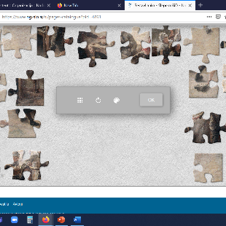
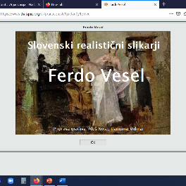
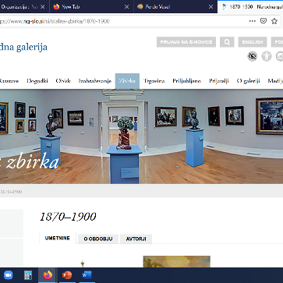
POVEZAVE
1870–1900 – Narodna galerija (ng-slo.si)
Moja igra – Narodna galerija (ng-slo.si)
SESTAVLJANKA
Na spodnji povezavi je sestavljanka za sliko Slepe miši (sliko najdete na zgornji povezavi – Moja igra):
Sestavljanka Slepe mišiD – Narodna galerija (ng-slo.si)
KVIZ
Na spodnji povezavi lahko rešite kviz o Ferdu Veselu:
Ferdo Vesel (thatquiz.org)

Slide 36
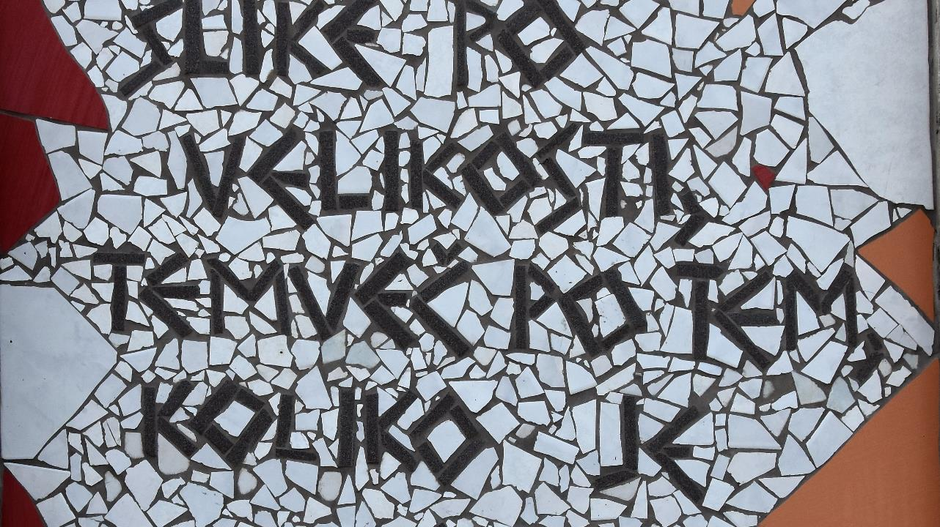
Veselov citat je izdelan na aveniji mozaikov v Šentvidu pri Stični

